Slide 1
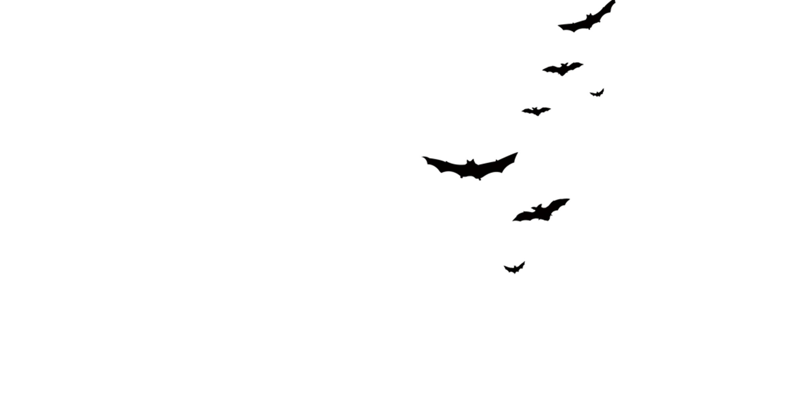
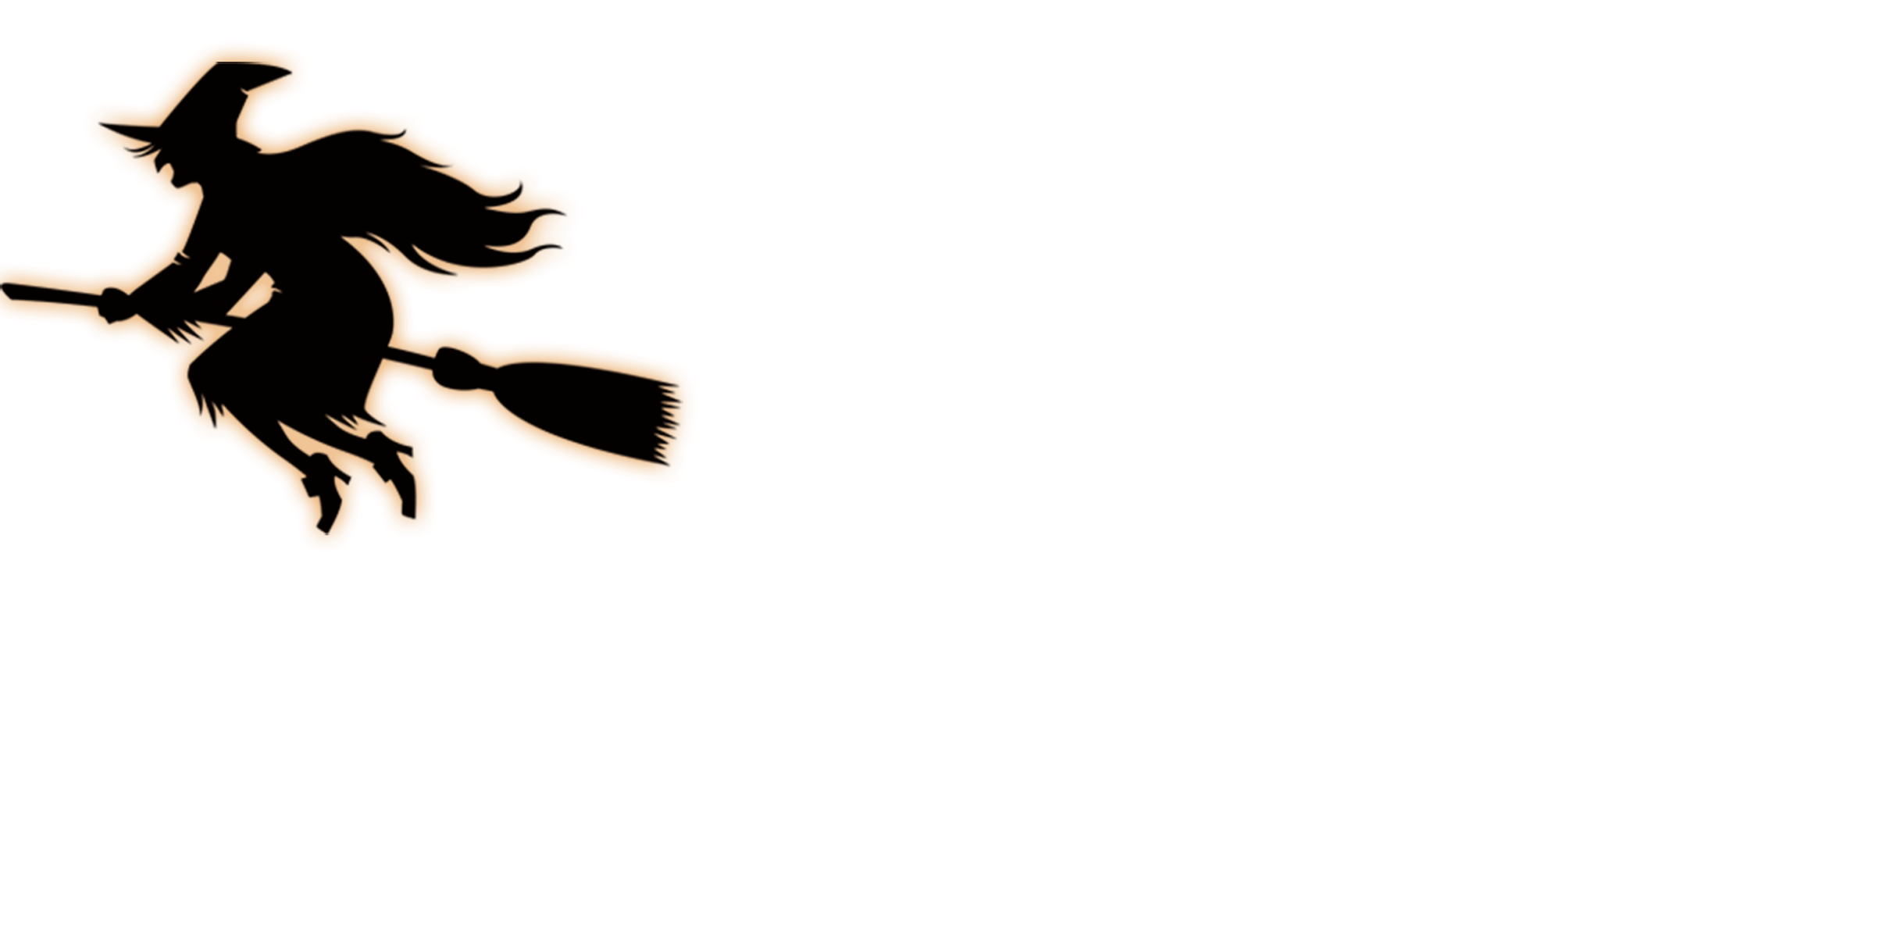
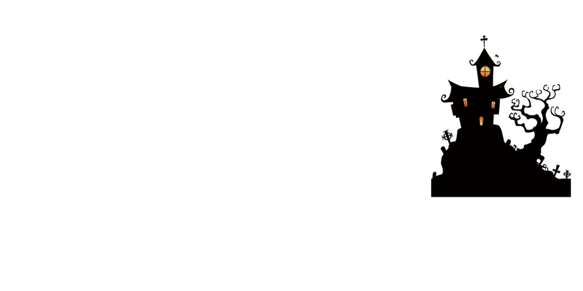
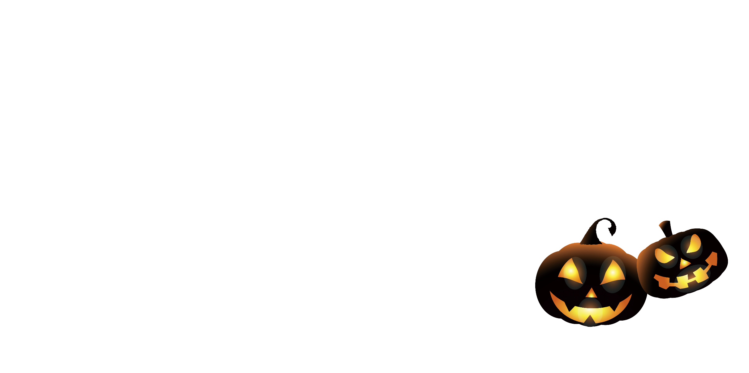
万圣节介绍
汇报人：PPT818
汇报时间：XX年XX月

Slide 2
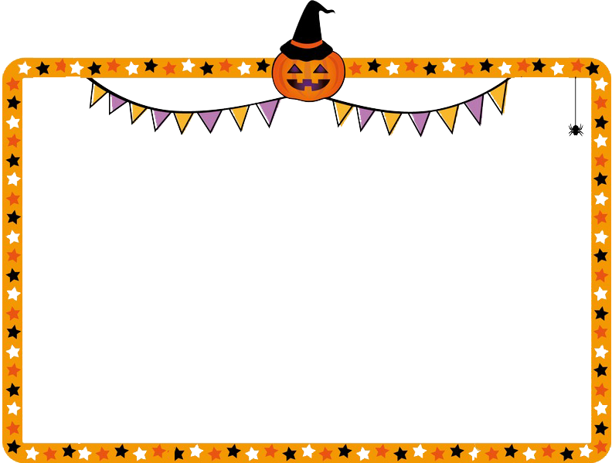
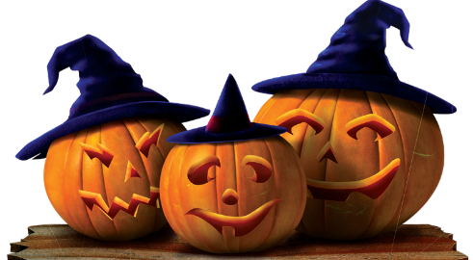
目录
01
万圣节的介绍
万圣节的由来
02
万圣节的象征
04
万圣节游戏
03
05
万圣节祝福

Slide 3

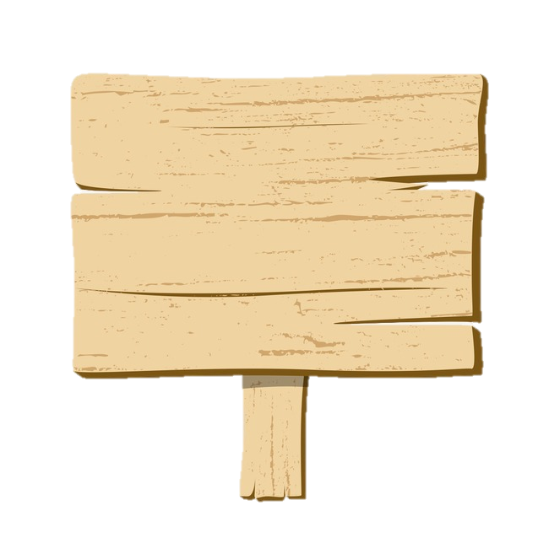
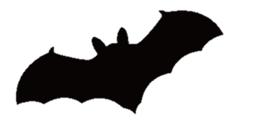
Part 1
万圣节介绍

Slide 4
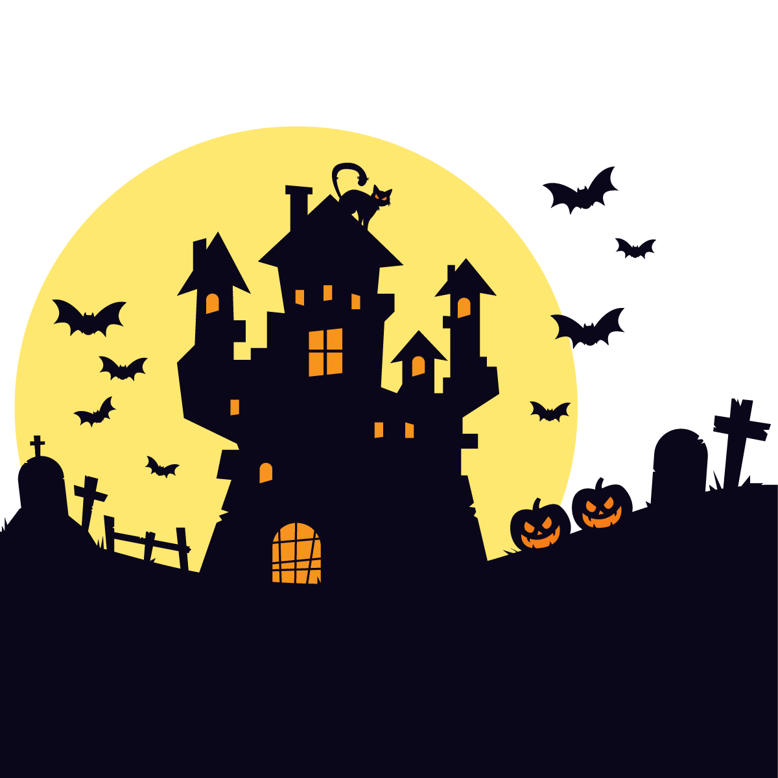
Halloween 是
All Hallow Even 的缩写
类似于平安夜被称为chirstmas
Eve.
0 1
It is popular in English
speaking countries.
节日主要流行于英语界
0 2

Slide 5
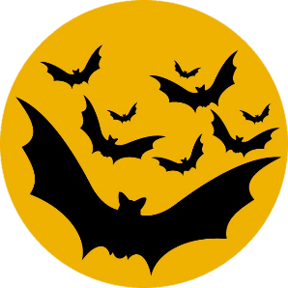
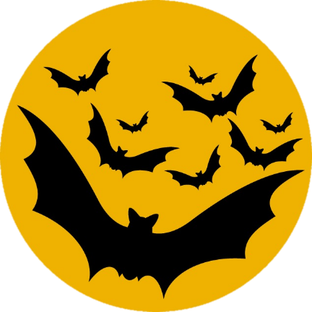
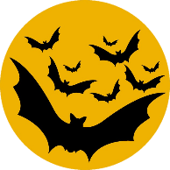
Tittle Here
Halloween is one of the world’s oldest holidays
万圣节是世界上最古老的节日之一
celebrated in several countries around the Globe including the USA, Canada, England, Ireland, Scotland, Mexico, Latin America, and Spain.
主要是在美国、加拿大、英格兰、新西兰、爱尔兰、墨西哥、等国家
0 3

Slide 6
Origin
1
2
In this night,ghost walks around in the world.Because the night
is rather dangerous, the celts wear masks to scare evil spirits away.
这一天各种恶鬼出没，
死去人们的灵魂也会离开身体，
在世间游走，这一天的晚上也就格外危险。
人们会把食物放在门口吸引有主的鬼魂灵魂，
而为了吓走邪恶的鬼魂，凯尔特人会戴上面具。
Halloween dates back to
the traditional festival of
The British Celts
万圣节前夜起源于
不列颠凯尔特人的传统节日

Slide 7
Part 2
万圣节的由来

Slide 8
This time of year was often associated with human death.
01
The Celts believed that on the night before the new year, the boundary between the worlds of the living and the dead became blurred as the dead searched for the afterlife.
02
万圣节的由来是因为天主教会试图以一个让异教徒感念天主教圣人的节日来取代异教的“缩温节”，缩温节是一年中很特别的日子，英国人和爱尔兰人在这个时候悼念他们死去的亲友。
这些人相信， 死去的灵魂会在这一天来到人世间，因此每年10月31日他们燃起篝火，举办盛宴以求好运。
03

Slide 9
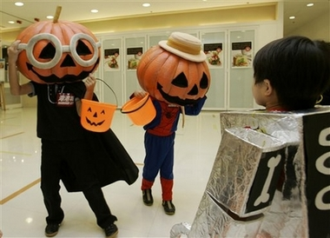
Today（当代）
Nowadays,children dress
up in costumes,wear
masks,collect candy
with pumpkin lanterns.
现今 孩子们穿着奇形怪状的服装
带着面具提着南瓜灯
挨家挨户敲门收集糖果

Slide 10
Part 3
万圣节象征

Slide 11
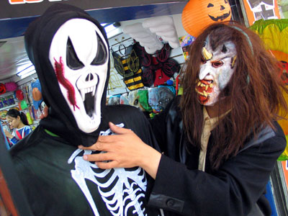
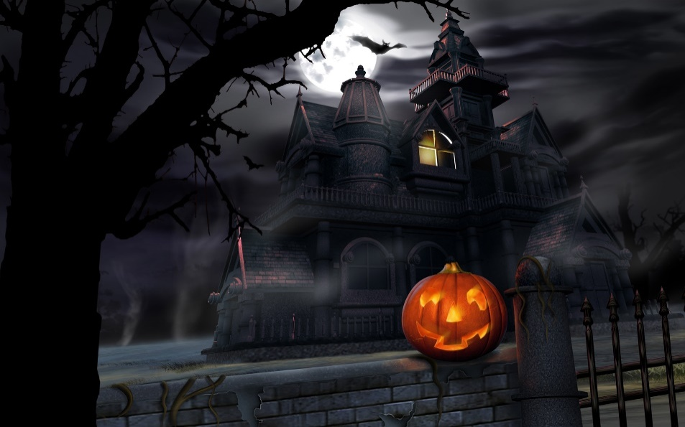
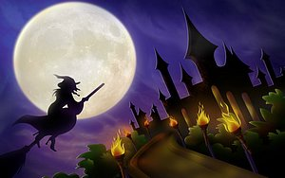
Symbol（象征）
Skeleton面具
ghost
pumpkin
Lantern
南瓜灯
Witch女巫

Slide 12
black cat
owl
bat
haunted house
spider

Slide 13
skull
pirate
skull &
crossbones
mummy
skeleton

Slide 14
Part 4
万圣节游戏

Slide 15
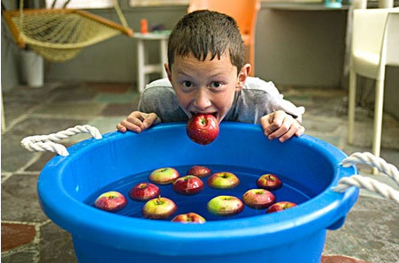

01
游戏准备：足够大的盆子一个；苹果若干(为了保证游戏的容易性，应该选择体积较小的苹果)；晒干的毛巾
咬苹果
游戏规则：
先在盆子里加上清水，注意水不能太满，到盆子的2/3满即可。参与者不能用手去碰苹果，为了保证游戏的公平性，可以让参与者将手放到后背，在规定的时间里，谁咬上来的苹果多就是胜利者。（为了保证孩子的健康，参加游戏后要用干毛巾擦干脸部。）

Slide 16
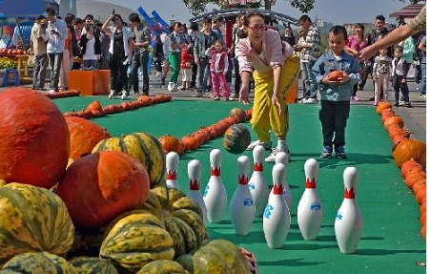

02
游戏准备：细长型的南瓜若干个、形状较圆的南瓜一个；颜料和画笔
游戏规则：
先用画笔和颜料在南瓜上画上1、2、3……的标签。选择一处较平坦的草地将南瓜呈三角形摆放整齐，注意要选择草地，如果选择硬地，南瓜很容易损坏，因为游戏之后南瓜还可以制作各种美味的南瓜美食，并且草地要选择比较平坦的类型，这样才更有利于游戏的开展。
参与者离开摆好的南瓜15英寸远，用圆形的南瓜去击打摆好的南瓜群，一次击倒南瓜的数量越多就相应记上更多的分数，5回合之后，合计分数高者胜出。
南瓜保龄球

Slide 17
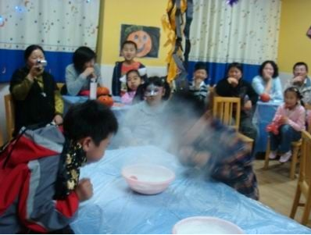

03
游戏准备：细绳子若干；苹果若干；面粉一包；白色塑料袋若干个
游戏规则：
用细绳子将苹果捆绑好，将苹果吊在房间顶部，注意苹果不可过高，可根据参与游戏者的身高调整。 用白色塑料袋装上小量面粉然后密封，用牙签在塑料袋刺开一些小洞，再将塑料袋用细绳吊高，注意与苹果高度水平。
一般根据参与游戏的人数分布面粉袋与苹果的数量，如(1个苹果、5个面粉袋)适合6人同时参与，参与者用嘴争夺吊起的苹果，最终用嘴咬下苹果的为胜出者。
抢苹果

Slide 18

04
游戏准备：美味的甜甜圈若干；长短不同的细绳5条；塑胶卵石板
游戏规则：
用长度不同的细绳绑上甜甜圈，由低至高挂在树上。在甜甜圈下面放上塑胶卵石板。由于参与者在参加游戏前必须脱下鞋子赤脚上阵，按从高至低的顺序挑起将甜甜圈用嘴咬下，随着甜甜圈高度的升高，参与者必须跳得更高，落在塑胶卵石板上感觉就会越痛，多踩踩卵石板可是对身体有益的哦。用最短的时间将全部甜甜圈咬下的就是胜利者。
这个游戏除了可以锻炼身体之外，最重要的是不用额外为游戏胜出者准备奖品，因为奖品已经被吞下肚子了。
Tittle Here
吃甜甜圈

Slide 19
Part 4
万圣节祝福

Slide 20
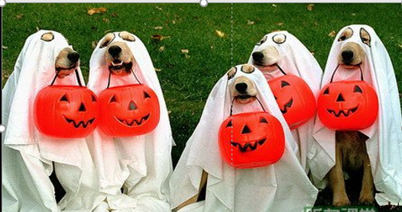
祝福
你的微笑点亮了我们的世界！！
谢谢你让我的大锅充满乐趣！万圣节快乐。
谢谢你让我的大锅充满乐趣！万圣节快乐。
谢谢你带给我特别的万圣节。
谢谢你，你很特别的祝福。万圣节快乐。
希望你的万圣节充满幽灵般的乐趣…就像我一样。
捣蛋的会是什么？祝你有个快乐的万圣节！
总会有一些意想不到的惊喜发生在万圣节。期待黑夜里怪异的惊喜降临。夜晚的生物们已迫不及待。我亲爱的朋友，祝你拥有一个精彩刺激的万圣节。

Slide 21
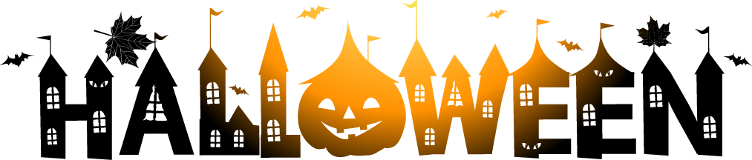

THANKS
感谢聆听

